Slide 1
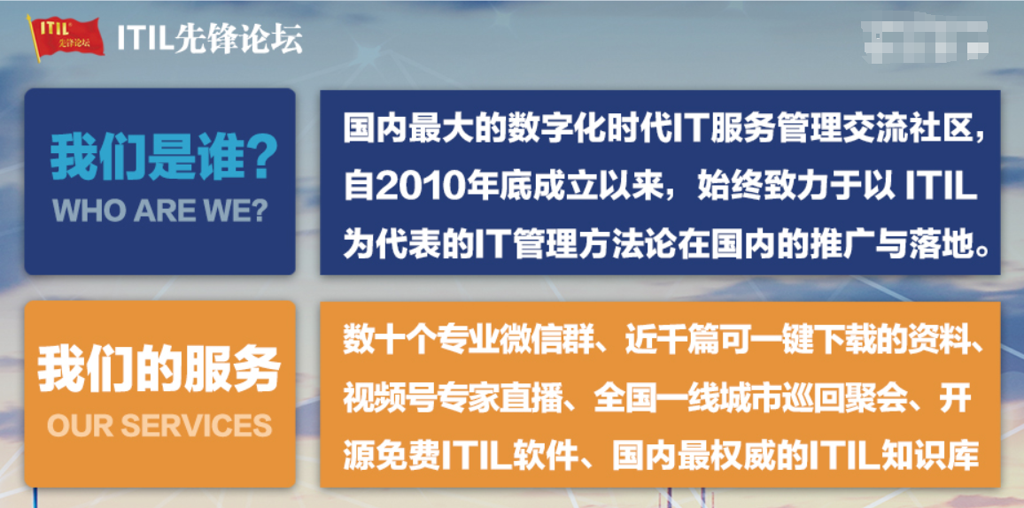
ITIL能给我们带来些什么？
——引入ITIL理念进行售后运维管理的设想
Notes:
IT Infrastructure Library

Slide 2
ITIL是什么
ITIL的核心流程和模块
企业IT管理面临的挑战
如何应用ITIL解决企业面临的挑战
案例分析

Slide 3
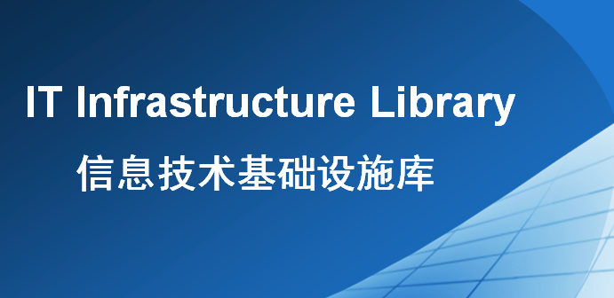
ITIL(信息技术基础架构库)
Notes:
ITIL，全称Information Technology Infrastructure Library，是指“信息技术基础架构库”或“IT基础架构库”。它是英国国家计算机和电信局CCTA(Central Computer and Telecommunications Agency )于80年代中期开始开发的一套针对IT行业的服务管理标准库。
ITIL是一套帮助企业对信息化系统的规划、研发、实施、运营、支持和服务进行有效管理的高质量方法，是最佳实践的结晶。
ITIL作为信息技术方面的最佳指南之一，从发布的第一天起就免费供企业和政府部门参照使用。同时，任何公司都可以ITIL为基础，提供增值产品和服务，比如培训、咨询以及开发支持ITIL的软件和工具。

Slide 4
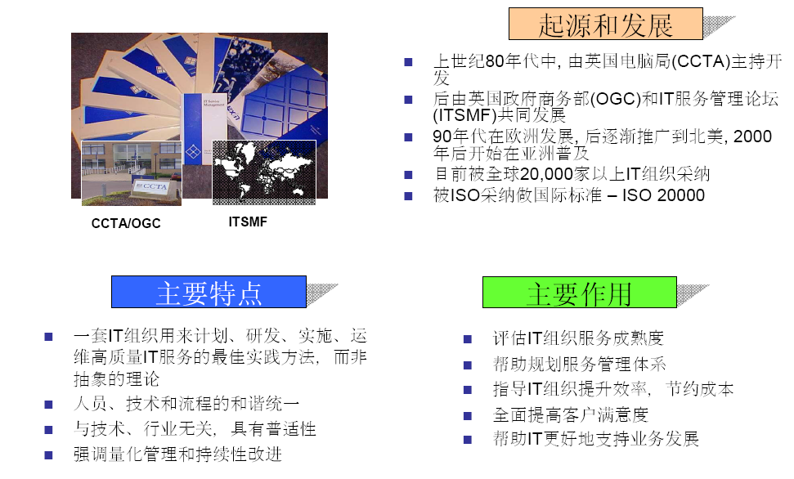
ITIL(信息技术基础架构库)
ITIL是IT运维管理的最佳实践和方法论
Notes:
ITIL，全称Information Technology Infrastructure Library，是指“信息技术基础架构库”或“IT基础架构库”。它是英国国家计算机和电信局CCTA(Central Computer and Telecommunications Agency )于80年代中期开始开发的一套针对IT行业的服务管理标准库。
ITIL是一套帮助企业对信息化系统的规划、研发、实施、运营、支持和服务进行有效管理的高质量方法，是最佳实践的结晶。
ITIL作为信息技术方面的最佳指南之一，从发布的第一天起就免费供企业和政府部门参照使用。同时，任何公司都可以ITIL为基础，提供增值产品和服务，比如培训、咨询以及开发支持ITIL的软件和工具。

Slide 5
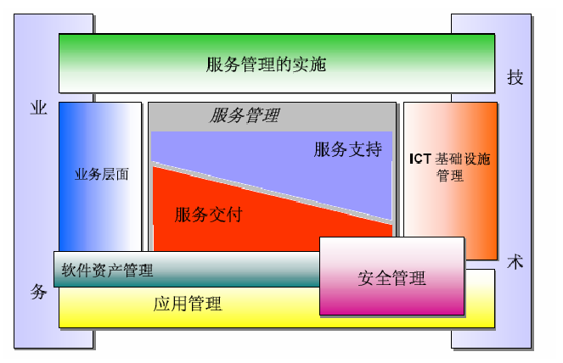
ITIL(信息技术基础架构库)

Slide 6
ITIL 目标
增强可用性
B
优化资源利用率
A
C
加强量化能力
效能优化
E
D
降低IT费用
提高生产效率
Notes:
通过实施ITIL对企业的IT进行管理，企业可以得到如下收益：
√对现有流程的优化和整合
√明确在提供服务过程中的角色与责任
√提供可证明的绩效指标
√提高客户满意度
√提高IT服务关键任务的可用性、可靠性及安全性
√评估服务质量成本
√提高资源利用率
√降低返工率
√削减重复劳动

Slide 7
ITIL的核心思想
传统的IT管理 | 转 变 | ITIL
技术导向 |  | 流程导向
“救火队” |  | 预防为主
被动 |  | 主动
用户 |  | 客户
集中式，企业自己完成 |  | 分布式，外包
孤立的，分散的 |  | 集成的，企业范围内的
“一次性的”，混乱的 |  | 可重复的, 职责明确的
非正式的流程 |  | 正式的最佳实践
从IT部门内部考虑 |  | 从业务的角度考虑
具体的运营 |  | 面向服务的
IT组织，不管是企业内部的还是外部的，都是IT服务提供者，其主要工作就是提供低成本、高质量的IT服务。
IT服务的质量和成本则需从IT服务的客户（购买IT服务的）和用户（使用IT服务）方加以判断。
ITIL也是一种IT管理，但与传统的IT管理不同，它是一种以服务为中心的IT管理。
Notes:
IT服务管理的核心思想是，IT组织，不管它是组织内部的还是外部的，都是IT服务提供者，其主要工作就是提供低成本、高质量的IT服务。它与传统的IT管理不同，它是一种以服务为中心的IT管理。
从组织层面上来看，它将企业的IT部门从成本中心转化为服务中心；
从具体IT运营层面上来看，它不是传统的以职能为中心的IT管理方式，而是以流程为中心，从复杂的IT管理活动中梳理出那些核心的流程，比如事故管理、问题管理和配置管理，将这些流程规范化、标准化，明确定义各个流程的目标和范围、成本和效益、运营步骤、关键成功因素和绩效指标、有关人员的责权利，以及各个流程之间的关系。

Slide 8
ITIL、ITSM和BSM
ITSM (IT Service Management)，从宏观的角度可以理解为是一个领域或行业，从中观的角度可以理解为是一种IT管理的方法论，从微观角度则可以理解为是一套协同运作的流程。就微观层次来讲，ITSM作为一种全新的IT管理理念和方法论，通过一套协同运作的流程，可以帮助IT部门以合理的成本提供更高质量的IT服务。
ITIL是IT服务管理领域的一个最佳实践框架， ITIL为ITSM提供创建了一组核心流程和专有名词。
ITIL并不是ITSM的全部，ITIL只是告诉我们什么该做，但没有说具体怎么做，而对ITSM而言，这些都是ITSM的范围。
BSM (Business Service Management)，即业务服务管理，是IT与业务管理手段的一种整合与互补。它以ITIL为理论基础，实现IT管理与业务服务的融合。
ITIL是成熟的流程模型，BSM是基于ITIL的标准，并以流程为导向的IT服务管理。它以SLA的方式，融合了IT管理和业务管理二者的需求。人员、流程和技术是BSM的三大核心要素，能够提高IT服务管理的质量并达到最佳实践效果。

Slide 9
ITIL是什么
ITIL的核心流程和模块
企业IT管理面临的挑战
如何应用ITIL解决企业面临的挑战
案例分析

Slide 10
IT Service Support（服务支持）
五大运营流程以及Service Desk
目的是使IT组织实施稳定的IT基础架构
Service Desk
服务台
Release Management
发布管理
Incident Management
突发事件管理
Service Support
Change Management
变更管理
Problem Management
问题管理
Configuration Management
配置管理
Notes:
服务台，即通常所指的帮助台和呼叫中心，是一种服务职能而不是管理流程。在IT服务管理中，服务台起着纽带的作用。
突发事件管理,最主要关注的是服务级别快速稳定地恢复。突发事件（Incident）是任何不符合标准操作且已经引起或可能引起服务中断和服务质量下降的事件。
问题管理,指负责解决IT服务运营过程中遇到的所有问题的流程。结构化、系统化的问题管理方法能够迅速查明事故发生的潜在原因并找到解决此事故的方法或防止其再次发生的措施。
配置管理,是识别和确认系统的配置项，记录和报告配置状态和变更请求、检验配置项的正确性和完整性等活动构成的过程。
变更管理,就是对在最短的时间内完成基础架构的任一部分或服务的任一方面的变更进行规划和监督的过程，旨在将对原有系统、新建系统、基础架构和服务产生的风险减少到最低程度。
发布管理,是指对经测试后导入实际应用的新增或修改后的配置项进行分发和宣传的管理流程，目的是要保障所有的软件组件的安全性，以确保只有经过完整测试的正确版本得到授权进入正式运行环境。

Slide 11
IT Service Support（服务支持）
服务台，即通常所指的帮助台和呼叫中心，是一种服务职能而不是管理流程。在IT服务管理中，服务台起着纽带的作用。
事件管理,最主要关注的是服务级别快速稳定地恢复。事件（Incident）是任何不符合标准操作且已经引起或可能引起服务中断和服务质量下降的事件。
问题管理,指负责解决IT服务运营过程中遇到的所有问题的流程。结构化、系统化的问题管理方法能够迅速查明事件发生的潜在原因并找到解决此事件的方法或防止其再次发生的措施。
配置管理,是识别和确认系统的配置项，记录和报告配置状态和变更请求、检验配置项的正确性和完整性等活动构成的过程。
变更管理,就是对在最短的时间内完成基础架构的任一部分或服务的任一方面的变更进行规划和监督的过程，旨在将对原有系统、新建系统、基础架构和服务产生的风险减少到最低程度。
发布管理,是指对经测试后导入实际应用的新增或修改后的配置项进行分发和宣传的管理流程，目的是要保障所有的软件组件的安全性，以确保只有经过完整测试的正确版本得到授权进入正式运行环境。
Notes:
服务台，即通常所指的帮助台和呼叫中心，是一种服务职能而不是管理流程。在IT服务管理中，服务台起着纽带的作用。
事件管理,最主要关注的是服务级别快速稳定地恢复。事件（Incident）是任何不符合标准操作且已经引起或可能引起服务中断和服务质量下降的事件。
问题管理,指负责解决IT服务运营过程中遇到的所有问题的流程。结构化、系统化的问题管理方法能够迅速查明事件发生的潜在原因并找到解决此事件的方法或防止其再次发生的措施。
配置管理,是识别和确认系统的配置项，记录和报告配置状态和变更请求、检验配置项的正确性和完整性等活动构成的过程。
变更管理,就是对在最短的时间内完成基础架构的任一部分或服务的任一方面的变更进行规划和监督的过程，旨在将对原有系统、新建系统、基础架构和服务产生的风险减少到最低程度。
发布管理,是指对经测试后导入实际应用的新增或修改后的配置项进行分发和宣传的管理流程，目的是要保障所有的软件组件的安全性，以确保只有经过完整测试的正确版本得到授权进入正式运行环境。

Slide 12
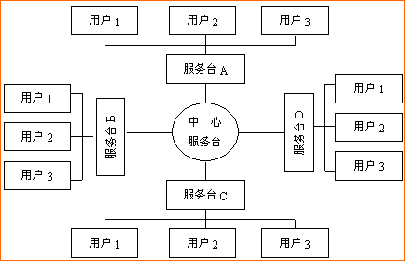
服务台目标
服务台（Service Desk）
  目标——为用户提供单一的联系点；为实现业务目标提供高质量的支持服务；降低提供和使用IT服务的总体成本；提高了用户的满意度；协助发现商业机会；优化了支持服务的投资和管理；为业务、流程和技术的全面变革提供支持。
  具有中央控制的混合式服务台

Slide 13
服务台主要任务
    接受客户请求（可以通过电话、电子邮件和传真等）
    记录并跟踪事故和客户意见
    及时通知客户其请求的当前状况和最新进展
    根据服务级别协议，初步评估客户请求，尽力解决它们或将其安排给有关人员解决
    根据服务级别协议的要求，监督规章制度的执行情况并在必要时对其进行修改
    对客户请求从提出直至终止和验证的整个过程进行管理
    在需要短期内调整服务级别时及时与客户沟通
    协调二线支持人员和第三方支持小组
    提供管理方面的信息和建议以改进服务品质
    根据用户的反馈发现IT服务运作中产生的问题
    发现客户培训和教育方面的需求
    终止事故并与客户一道确认事故的解决情况。

Slide 14
事故管理
事故管理(Incident Management)
  目标——在尽可能小地影响组织及用户业务的情况下使IT系统尽快恢复到服务级别协议所定义的服务级别，以确保最好的服务质量和可用性级别。
  主要任务
    及时识别并跟踪发生的事故
    对事故进行分类并提供初步支持
    对事故进行调查与分析识别引发事故的潜在原因
    解决事故并恢复服务
    跟踪和监督所有事故的解决过程，并随时进行沟通

Slide 15
问题管理
问题管理(Problem Management)
  目标——寻找发生问题的根本原因，根据优先级定义首先解决关键性问题，并防止与这些事故相关的事故再次发生，增加支持人员解决问题的能力。
  主要任务
    识别和记录问题
    对问题归类，主要关注影响业务的问题
    调查问题的根本原因
    解决问题
    终止问题

Slide 16
配置管理
配置管理(Configuration Management)
  三个重要名词
    CI（Configuration Item）
    ——IT环境内使用的所有组件，包括软件、硬件、程序、文件等
    CMDB（Configuration Management Database）
    ——储存CI所有的相关数据，以及CI与CI之间的关系
    DSL（Definitive Software Library）
    ——存放和保管所有已批准的最终版本的软件配置

Slide 17
配置管理
目标——配置管理有多层目标：
    计量组织和服务中所使用的所有IT资产和配置项的价值
    核实有关IT基础架构的配置记录的正确性并纠正发现的错误
    提供准确的配置信息和相关文档以支持其它服务管理流程（事故管理、问题管理、变更管理和发布管理）
主要任务
    识别相关信息的需求 (健全的配置管理的目的、范围、目标、策略和程序)
    与配置项所有者一起识别和标识配置项，有效的文档、版本及相互关系
    在中心配置管理数据库中记录配置项
    建立程序和文档标准以确保只有被授权及可辨别的配置项被记录和可追溯的历史记录是有效的
    确保数据的永久状态(配置状况报告)
    对CDMB中记录的配置项进行审验

Slide 18
变更管理
变更管理(Change Management)
  目标——确保在变更实施的过程中使用标准的方法和步骤，从而以最快的速度实施变更，将由变更所导致的业务中断的影响减少到最低。
  主要任务
    记录和筛选变更请求(Request for Change)
    对RFC进行分类并划分优先级
    评价RFC对基础架构和其他服务的影响，及非IT流程与不实施RFC的影响
    实施RFC所需要的资源
    获得实施RFC的正式批准
    变更进度安排
    实施RFC
    评审RFC的实施

Slide 19
发布管理
发布管理(Release Management)
  目标——确保只有正确的、被授权的和经过测试的系统组件（软件、硬件及相关文档）才能被正确、按时安装。
  主要任务
    制定发布计划
    设计发布测试及执行测试的程序以鉴定是否合格
    制定首次运行计划
    通知并培训可能的客户
    结束发布
    实施前后对组件进行审计
    安装及分发

Slide 20
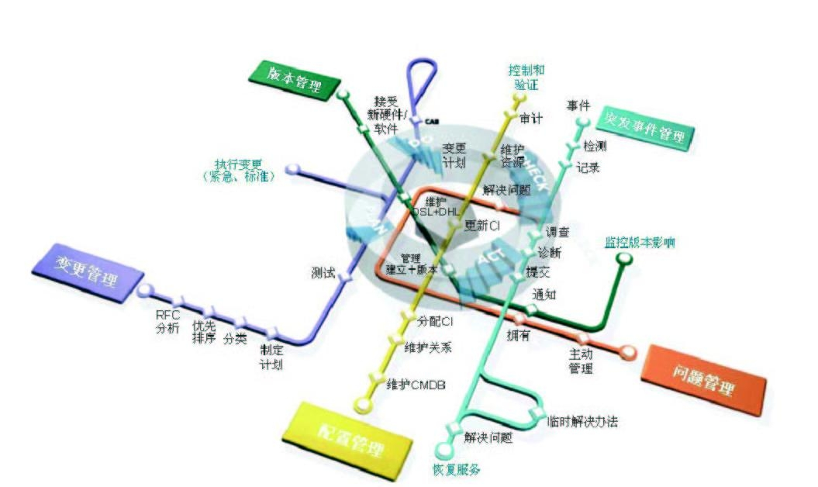
服务支持流程

Slide 21
IT Service Delivery（服务交付）
五大战术流程
目的是解决IT服务的规划、实现、持续性问题，并优化IT服务的成本绩效。
Financial Management
财务管理
Service Level
Management
服务水平管理
Service Delivery
Service Continuity
Management
服务持续性管理
Availability
Management
可用性管理
Capacity Management
能力管理
Notes:
发布管理,是指对经测试后导入实际应用的新增或修改后的配置项进行分发和宣传的管理流程。
服务级别管理,是定义、协商、订约、检测和评审提供给客户的服务质量水准的流程。有关所提供的服务和这些服务的质量水准记录在服务级别协议中，服务级别协议规定了服务双方（用户和内、外部服务提供商）各自的责任、权利和义务，是IT服务成功运营的重要保障。
财务管理，是对费用及成本重新分配进行正确管理以提高财务资源的有效性.
能力管理，指在成本和业务需求的双重约束下，通过配置合理的服务能力来确保服务的持续提供和IT资源的正确管理以发挥最大效能。
IT服务持续性管理，通过减少灾难或突发事件产生的负面影响来减少核心业务中断的时间

Slide 22
IT Service Delivery（服务交付）
服务级别管理,是定义、协商、订约、检测和评审提供给客户的服务质量水准的流程。有关所提供的服务和这些服务的质量水准记录在服务级别协议中，服务级别协议规定了服务双方（用户和内、外部服务提供商）各自的责任、权利和义务，是IT服务成功运营的重要保障。
财务管理，是对费用及成本重新分配进行正确管理以提高财务资源的有效性.
能力管理，指在成本和业务需求的双重约束下，通过配置合理的服务能力来确保服务的持续提供和IT资源的正确管理以发挥最大效能。
IT服务持续性管理，通过减少灾难或突发事件产生的负面影响来减少核心业务中断的时间
可用性管理,是在正确使用资源、方法及技术的前提下保障IT服务的可用性和实践可用性要求。目标是确保IT服务的设计符合业务所需的可用性级别。
Notes:
发布管理,是指对经测试后导入实际应用的新增或修改后的配置项进行分发和宣传的管理流程。
服务级别管理,是定义、协商、订约、检测和评审提供给客户的服务质量水准的流程。有关所提供的服务和这些服务的质量水准记录在服务级别协议中，服务级别协议规定了服务双方（用户和内、外部服务提供商）各自的责任、权利和义务，是IT服务成功运营的重要保障。
财务管理，是对费用及成本重新分配进行正确管理以提高财务资源的有效性.
能力管理，指在成本和业务需求的双重约束下，通过配置合理的服务能力来确保服务的持续提供和IT资源的正确管理以发挥最大效能。
IT服务持续性管理，通过减少灾难或突发事件产生的负面影响来减少核心业务中断的时间

Slide 23
服务级别管理
服务级别管理(Service Level Management)
  目标——确保组织所需的IT服务质量按服务级别协议规定的质量提供，同时在成本范围内得以维持并持续提高。
  主要任务
    记录服务级别需求(SLR)
    通过建立或更新服务质量计划(SQP)、与第三方服务商签订外包合同和运营级别协议(OLA)来确保按服务级别协议规定的质量提供
    签署服务级别协议(SLA)
    监控提供的服务水平
    提高服务质量
    建立和维护服务目录

Slide 24
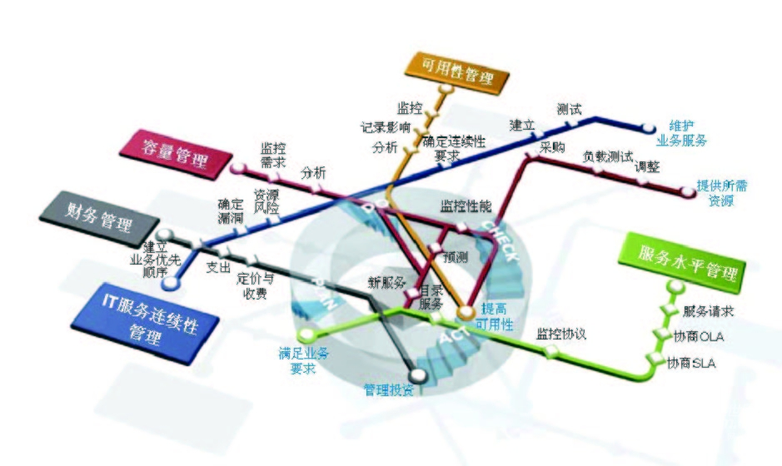
服务交付流程

Slide 25
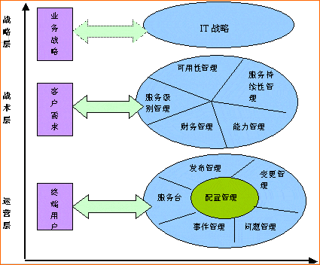
IT与业务的整合

Slide 26
ITIL是什么
ITIL的核心流程和模块
企业IT管理面临的挑战
如何应用ITIL解决企业面临的挑战
案例分析

Slide 27
目前IT服务管理面临的挑战
￭ 网络阻断：设备故障或者链路阻断
￭ 设备异常：设备性能指标不健康
￭ 流量异常：如病毒爆发、BT 下载
￭ 边界安全：终端设备非法接入
￭ 其他故障：ARP 欺骗、任意更改IP 地址
￭ 配置安全：配置丢失
网络层面
￭ 服务停止：业务应用停止服务提供，无法预知。应用服务性能下降
￭ 支撑系统故障：服务器、数据库等系统停止工作
￭ 支撑系统异常：服务器、数据库、中间件、存储备份系统等性能指标不健康
￭ 配置安全：配置错误或丢失
业务层面
￭ 终端维护：大量的终端维护工作(如打补丁、重装系统、修复网络等）终端系
统软. 硬件配置台帐不清，缺乏实施把控终端行为无法把握，终端安全策略无
法维护
终端层面
￭ 终端用户：体验IT交付质量不能保证，IT真正能为自己的工作带来什么？
对企业影响：业务系统无法链接，邮件无法发出，工作效率低下，用户体验差。
解决方案必须具备：全面性（Complete）、集成性（Integrated）、开放性（Open）

Slide 28
目前IT服务管理面临的挑战(Cont)
用户
IT 经理
IT 员工
谁能回答我的问题？我怎么找不到人！
你们什么时候才能解决我的问题？我已经等了一个世纪了！
谁能告诉我我的问题现在处于什么状态？
怎样合理衡量员工的工作表现?
怎样实现团队的合理分工?
何处着手改进服务质量，怎样决策?
怎样进行服务总结/问题汇总?
怎样形成有效知识积累?
怎样才能摆脱对”关键人员”的依赖?
这么多工作得去处理，我已经焦头烂额了，谁能帮帮我？？？
每天都是这样乱无头绪，疲于奔命，怎么做才能使工作更有效率？
其他员工的处理信息我为什么不能共享？

Slide 29
ITIL是什么
ITIL的核心流程和模块
企业IT管理面临的挑战
如何应用ITIL解决企业面临的挑战
案例分析

Slide 30
IT运维管理方法
提高服务质量最有效的措施：
① 推行流程管理（60.7%）
② 实行统一的安全管理与控制（53.6%）
③ 争取公司高层领导的重视和支持（51.8%）
③ 对员工进行有针对性的培训（ 51.8% ）
③ 定期分析系统和网络的性能（ 51.8% ）
④ 进行集中式管理（48.2%）
⑤ 进行冗余备份和灾备（33.9%）
⑥ 加强对用户的培训和教育（32.1%）
⑦ 设立统一的IT支持前台（35.7%）
⑧ 使用网络、系统或数据库监控系统（30.4%）
管理的问题还是需要用管理的手段来解决,通过服务流程提高服务质量！
Notes:
百分比数字是指目前国内企业已经开始实行的措施.
企业IT面临的问题很大程度上是管理上的问题.需要加强企业的IT管理和制度流程的规范.

Slide 31
IT运维管理方法(Cont)
① 谁能回答我的问题？我怎么找不到人！
② 谁能告诉我我的问题现在处于什么状态？
③ 争你们什么时候才能解决我的问题？我已经等了一个世纪了！
建立统一IT服务台
服务级别协议管理（SLA）
① 这么多工作得去处理，我已经焦头烂额了，谁能帮帮我？？？
② 每天都是这样乱无头绪，疲于奔命，怎么做才能使工作更有效率？
③ 其他员工的处理信息我为什么不能共享？
事件管理
知识库管理
① 怎样合理衡量员工的工作表现?
② 怎样实现团队的合理分工?
③ 怎样进行服务总结/问题汇总?
④ 怎样才能摆脱对”关键人员”的依赖?
……..
……….
问题管理
Notes:
百分比数字是指目前国内企业已经开始实行的措施.
企业IT面临的问题很大程度上是管理上的问题.需要加强企业的IT管理和制度流程的规范.

Slide 32
日常运维管理方法举例
IT管理面临需求 |  | 日常运作内容及分析 | 推荐工具
用户支持 | IT 请求支持的响应 & 记录 | 建立IT部单点联系接口, 事件& 任务的分类 , 记录, 跟踪& 跟进, 用户反馈, SLA 遵从, 等 | SD: 事件管理；问题管理
 | 工作站硬件支持 | 性能监测, 维修记录, 快速维修向导, 供应商管理, 等 | SD: 请求管理, 资产, 合同& 文档管理，知识管理
 | 工作站软件支持 | OS, Office, 防病毒, 客户端应用, 标准配置, 用户向导, IT 政策, 等 | SD: IT 资产 & 文档管理,用户IT技能提升
 | 客户端的网络支持 | 互联网通道, PC连通性, DHCP/DNS, 邮件系统, 网络打印, 网络安全, 等 | SD: 事件管理 & 文档管理
 | 系统监测& 有效的报警 | 日常监测, 系统容量监测, 网络状态监测,流量异常及分析.控制，用户行为监测，等 | OP,NFA:网络基础架构管理 Drcom:流量控制设备
IT 资产 管理 | PC & IT 基础架构资产管理 | 盘点存货估量, 新增人员和离职人员资产匹配, PC 迁移, PC 折旧, 等 | SD: 事件管理& 资产管理
PC环境的标准化 | 桌面维护 | 软硬件配置标准, 设置标准, 服务标准 | SD: 文档管理
IT 预算 & 支付 | 资产更新&购买 | IT 系统配置年度综述, IT 资金 (新置备) & 经营（维护) 预算 | SD: 资产管理；合同管理；支付管理
IT接收请求回顾 | 月度回顾IT部门服务量 | 分类的IT请求报告, IT 基础架构问题回顾 & 改善计划 | SD;报表功能
IT 资源管理 | 综合报表 | 员工工作量, 请求和任务的处理分析, 绩效考核, 工作正常情况的参考 | SD: 报表功能

Slide 33
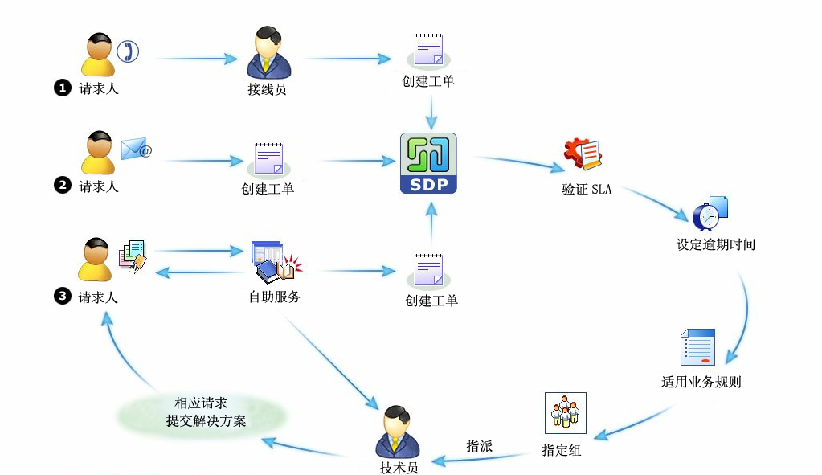
事件处理流程举例
Page 5
Notes:
举例: 如打印机坏了,按照ITIL的思想应该怎么去处理问题

Slide 34
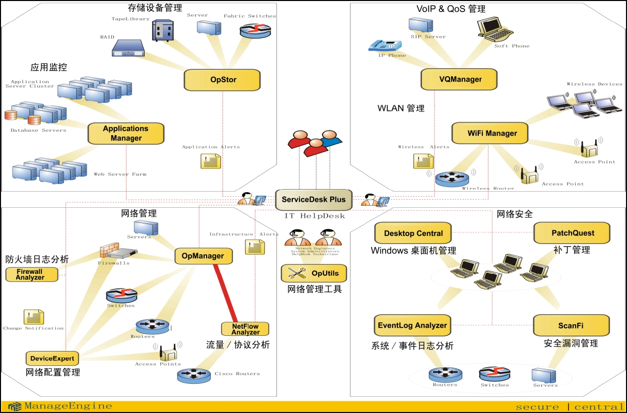
综合IT服务管理解决方案视图

Slide 35
ITIL是什么
ITIL的核心流程和模块
企业IT管理面临的挑战
如何应用ITIL解决企业面临的挑战
案例分析

Slide 36
威立雅(上海)水务集团案例
项目背景：
软聚解决方案：
实施效果：
符合ITIL标准的IT服务台和事件管理、问题管理流程及知识库，加强了服务台的事件预防和主动解决的能力，并合理化监控和服务台的资源配置。
客户评价：
“软聚的ITSM解决方案，是业务集中运作后，服务管理理念转型建设的重要部分，在软聚的帮助下，企业在短期内已经建立了主要的ITIL服务支持流程，引入了先进的技术平台，为我行服务战略转型打下了坚实的基础。尤其是服务台的建立，作为BSM在企业业务部门的尝试，其管理思想和平台功能在同行业中已经处于领先地位。”
业务逐步确立了“小前台、大后台”的运营形态，各种请求和不规则需求越来越多，业务和需求处理面临一系列问题
资产管理与合同管理、配置管理流程有机结合
“科技工作向科技服务转型”的发展战略
IT已实现数据大集中，实行总部集中管控，原有租户开发的服务台软件已逐渐成为标准化流程运作和精细化质量管理的发展瓶颈
服务目录设计和服务指标分解
借鉴ITIL思想，构建基于水务系统的专家型服务平台
结合水务行业监管标准和风险控制要求的变更审批机制
基于ITIL和BSM的IT服务台设计和实施
事件管理、问题管理、变更管理、配置管理和服务级别管理流程设计和实施
服务台有效的解决了业务大集中后出现的管理集中和服务集中的需求
A
B
C
D
Notes:
流程管理
服务意识

Slide 37
西门子医疗器械案例
项目背景：
建立IT监控与服务管理的统一完整体系，不断完善和改进
有效结合服务管理和SOX内控要求，实现流程效率和风险控制兼顾
软聚解决方案：
服务管理流程成熟度评估
实施效果：
完善IT服务管理体系，并与IT监控紧密集成，平衡了IT管理部门的控制要求和IT运维部门的效率要求，达到管理与执行的共赢
IT组织各角色职责明确定义，提高了服务支持和交付过程的效率，也提升了IT人员的士气和工作满意度
客户评价：
“本次IT服务管理项目的成功实施，将帮助西门子IT部门从管理IT基础设施的技术部门转型成为向业务部门提供IT支持的服务部门，无论从流程、组织还是工具，西门子都得到了很好的改善和优化。”
提炼有效的IT运行和服务管理信息，帮助管理层了解IT系统的整体运行状况
规范工程实施流程即项目管理流程的管理
借鉴ITIL和内控要求，梳理IT服务管理及项目管理流程
通过AdventNet工具实现IT服务管理流程，并与IT监控系统实现集成
A
B
C
D

Slide 38
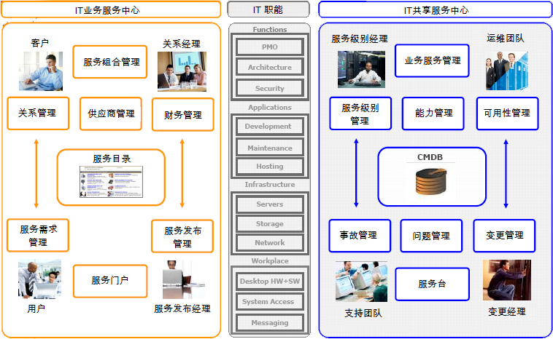
ITSM流程管理咨询
ITSM流程管理咨询
方案概述
“参考IT服务管理最佳实践，对组织IT服务交付及支持流程进行梳理、规划、设计和优化，帮助组织充分利用现有资源，以成本最优方式向客户提供优质的IT服务。”
服务内容
服务台运营设计
特性和优势
ITIL最佳实践及行业管理经验相结合
客户收益
收获一套属于自己的ITIL标准化流程体系
量身定做可执行流程
行业内外案例分享
咨询顾问+客户
配置管理咨询实施
变更管理咨询实施（发布管理可单选）
问题管理咨询实施
事件管理咨询实施
服务请求管理咨询实施
服务级别管理咨询实施（服务目录可单选）
可用性/连续性/能力管理咨询实施
知识管理咨询实施
IT财务管理咨询实施
注重流程监控和改进
流程设计+工具平台
了解和借鉴行业内外成功案例及经验教训
流程落地
流程质量持续改进

Slide 39
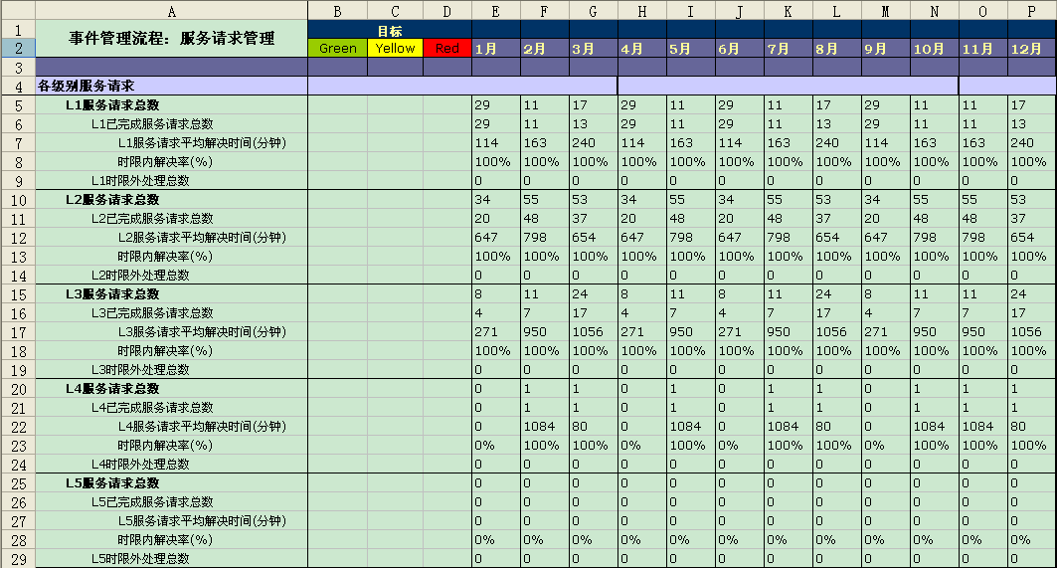
流程设计
事件流程设计内容
定义事件流程负责人及事件流程经理角色、职责，并指定专人担当
明确服务台及二线角色和职责
指定流程角色到岗位
设计事件管理概要流程
设计事件管理各环节详细流程
定义流程执行原则，包括常规原则、责任制原则、分派原则、关闭原则、通报原则、升级原则等
定义流程相关代码，包括事件来源、事件性质、事件分类、事件优先级、事件状态、事件结束等
设计事件记录单
设计事件管理流程主要KPI指标及报表

Slide 40
ITIL实施方法：戴明环
持续的质量控制和巩固过程
Plan (Project Plan)
Do (Project)
Check (Audit)
Act (New Actions)
成熟度或水平
处理
ACT
计划
PLAN
IT与业务
治理
检查
CHECK
执 行
DO
有效的质量改进
巩固目前已达到的水平
例如 ISO 9001或其它标准
Notes:
戴明博士是美国的一位统计学家，在二战后，他被美国道格拉斯将军请到日本振兴其萧条的经济。
戴明博士最早提出了PDCA循环的概念，所以又称其为“戴明环”。
1． 周而复始
PDCA循环的四个过程不是运行一次就完结，而是周而复始地进行。一个循环结束了，解决了一部分问题，可能还有问题没有解决，或者又出现了新的问题，再进行下一个PDCA循环，依此类推
2． 大环带小环
类似行星轮系，一个公司或组织的整体运行的体系与其内部各子体系的关系，是大环带小环的有机逻辑组合体
3． 阶梯式上升
PDCA循环不是停留在一个水平上的循环，不断解决问题的过程就是水平逐步上升的过程
4． 统计的工具
PDCA循环应用了科学的统计观念和处理方法。作为推动工作、发现问题和解决问题的有效工具

